Slide 1
ВСЕРОССИЙСКАЯ НАУЧНАЯ КОНФЕРЕНЦИЯ
«ФОЛЬКЛОР НАРОДОВ РОССИИ»

Slide 2
с 27 по 31 октября 2014 г. сектор фольклора Российского института истории искусств проводит Всероссийскую научную конференцию «Фольклор народов России»

Slide 3
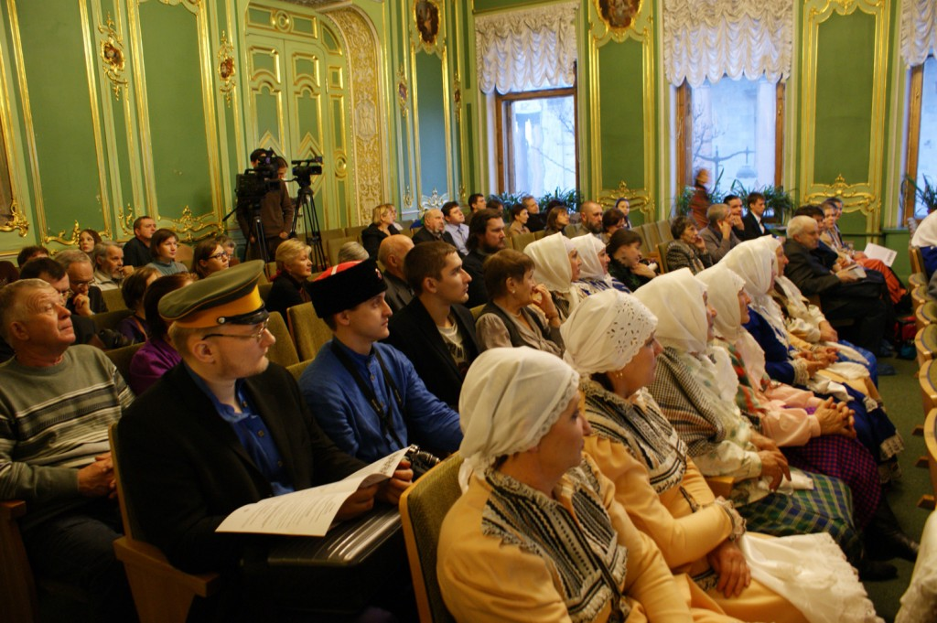
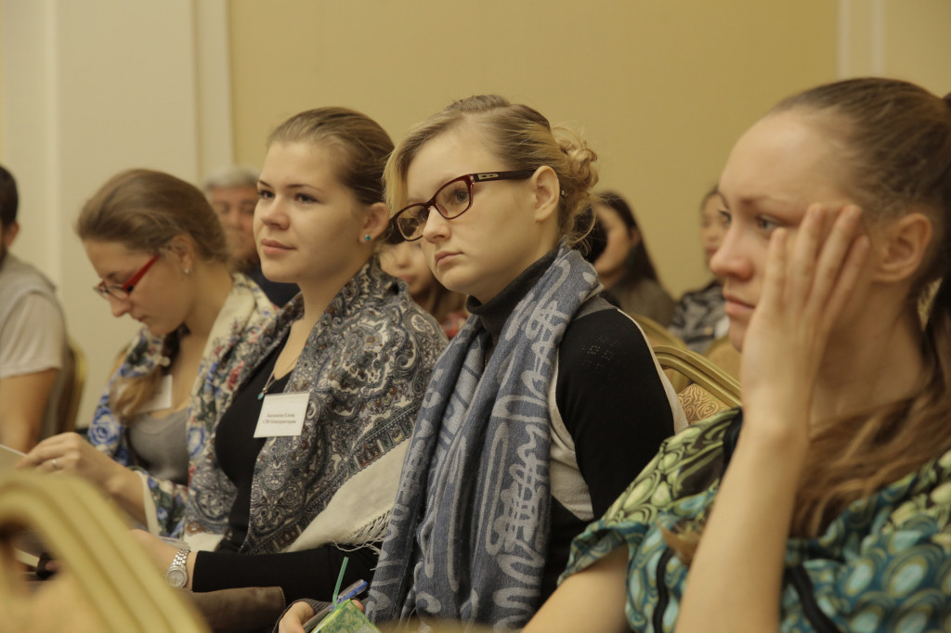
Конференция включает в себя:
Научную конференцию «Календарно-обрядовый комплекс народов Евразии».
Школу молодых фольклористов «Личность в истории науки и культуры».
Всероссийский семинар-лекторий для руководителей фольклорных ансамблей «Обрядовый фольклор на сцене».

Slide 4
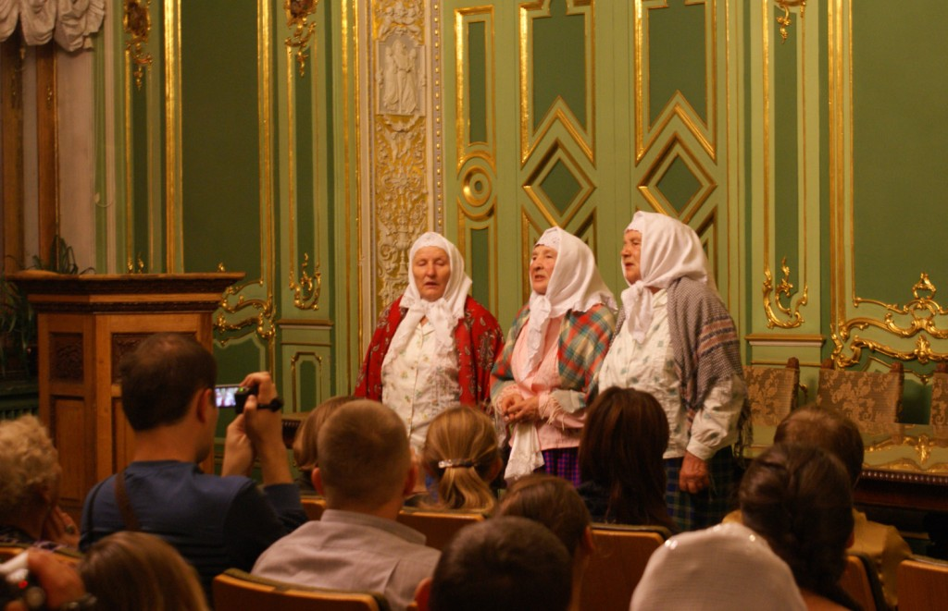
«Календарно-обрядовый комплекс народов Евразии»
корни календарной приуроченности в традиционных культурах разных народов России
исторический и этнографический контекст обрядов и их тексты
календарно-обрядовое пение и действо
Приглашаем к участию в конференции ученых – этномузыкологов, филологов-фольклористов, этнографов и других
Приветствуются аудио- и видеоматериалы, репрезентативные для традиционных культур народов России.

Slide 5
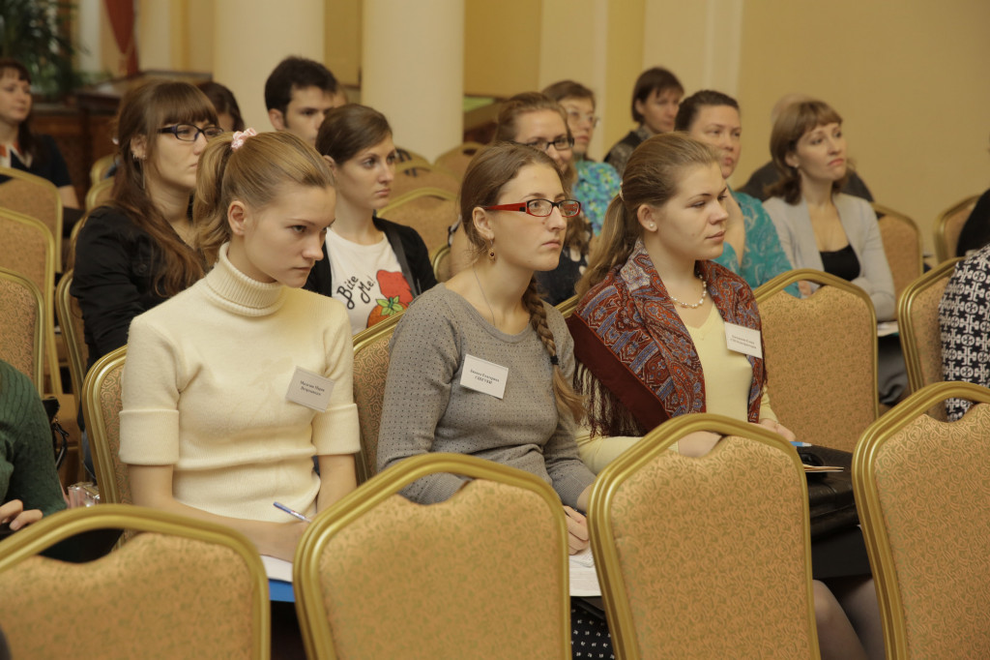
Школа молодых фольклористов «Личность в истории науки и культуры»
лекции ведущих ученых-фольклористов и этнографов
семинары и видеопоказы
краткий реферат по теме «Календарный фольклор»
Приглашаем к участию в Школе студентов старших курсов, магистрантов и аспирантов по рекомендации научных руководителей или соответствующих кафедр.

Slide 6
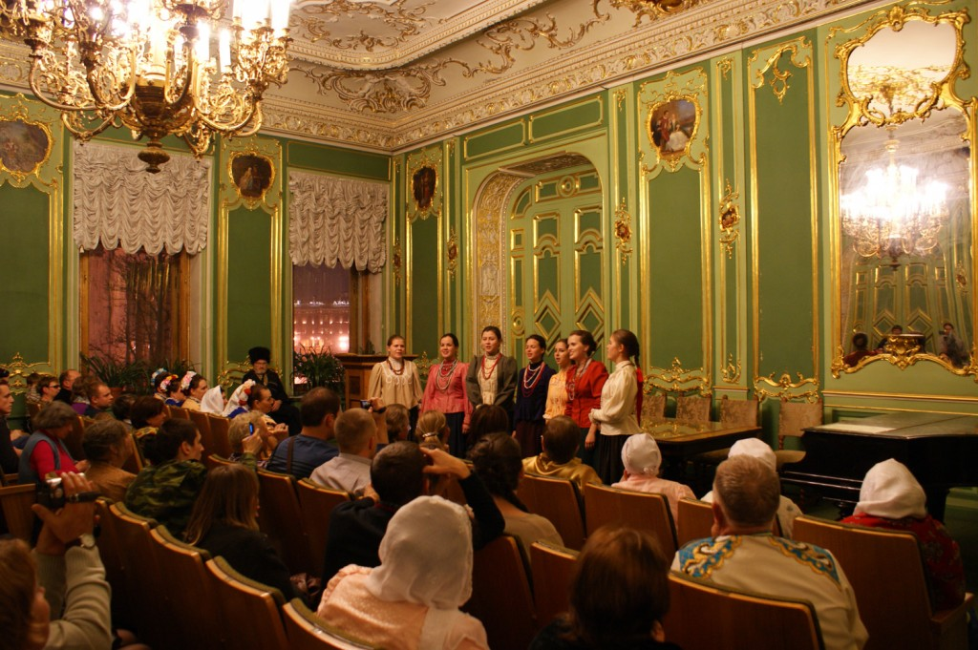
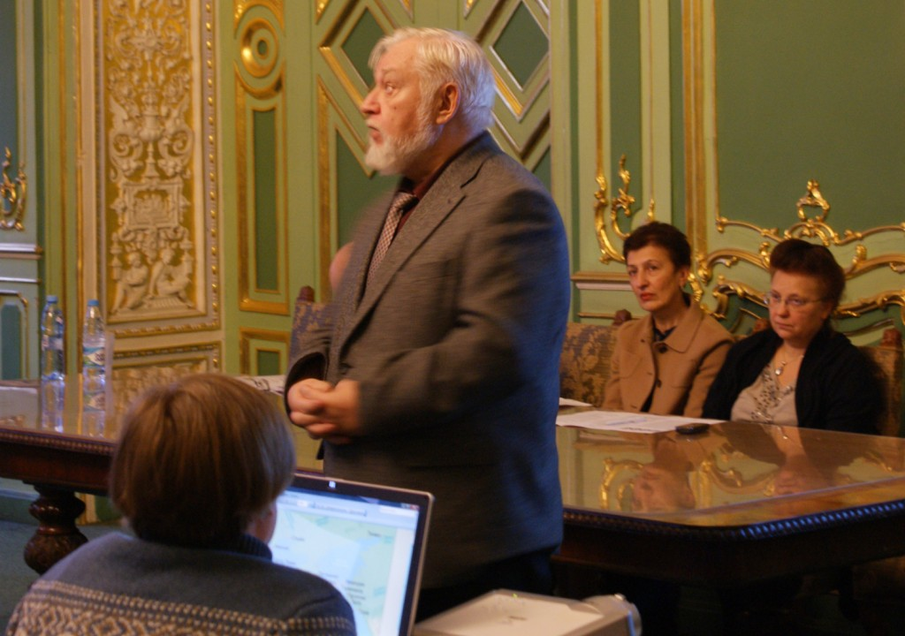
Всероссийский семинар-лекторий для руководителей фольклорных ансамблей «Обрядовый фольклор на сцене»
обсуждение актуальных вопросов современного фольклоризма.
К участию в семинаре-лектории приглашаем всех, кому небезразлична судьба фольклора на сцене – руководителей и участников фольклорных ансамблей, – поделиться своим собственным опытом работы в этом направлении, а также обсудить опыт коллег.

Slide 7
В мероприятиях примут участие ведущие ученые России, которые прочитают доклады, проведут лекции и мастер-классы.
Слушателям Школы и семинара-лектория будут выданы соответствующие Сертификаты о повышении квалификации.
По результатам работы Школы планируется подготовка и издание сборника статей.

Slide 8
Организационные вопросы
В расписание конференции включена экскурсия по Санкт-Петербургу.
Бюджет конференции предусматривает оплату проживания участников в гостиницах Санкт-Петербурга. Оплата проезда и питания за счет направляющей стороны.
День приезда – 26 октября 2014 г. День отъезда – 2 ноября 2014 г.
Просим присылать заявки на участие и темы будущих выступлений во всех трех мероприятиях до 1 сентября 2014 г. по адресу <riiischool@rambler.ru>.

